Slide 1
POS Merchant Hunter
PANDUAN PENGGUNA
Cari calon pelanggan baru dengan lebih cepat, lebih teratur, dan lebih sopan.
Untuk tim Sales dan HR
Notes:
Pembuka. Aplikasi ini membantu tim sales menemukan calon pelanggan baru di sekitar outlet yang sudah ada, dan membantu tim lain memahami cara kerjanya.

Slide 2



Masalah yang sering terjadi
Cari sendiri-sendiri
Bingung prioritas
Kontak dobel
Tiap sales mencari calon pelanggan dengan caranya sendiri, dan hasilnya tidak terkumpul di satu tempat.
Tidak ada nilai yang menunjukkan calon mana yang paling layak dihubungi lebih dulu.
Rekan lain mungkin sudah menghubungi orang yang sama, dan tidak ada catatan bersama.
Notes:
Tiga masalah yang diselesaikan: pencarian tidak seragam, tidak ada prioritas, dan risiko menghubungi orang yang sama dua kali.

Slide 3
Solusinya: satu aplikasi
Aplikasi yang menemukan, menilai, lalu membantu Anda menghubungi calon pelanggan.
Temukan
1
Peta menunjukkan bisnis di sekitar outlet kita, paling jauh 2 km.
2
Nilai
Setiap calon diberi skor 0 sampai 100 beserta alasannya.
3
Hubungi
Semuanya ada di satu tempat, dan bisa dilihat bersama oleh tim.
Satu klik membuka WhatsApp. Hasilnya dicatat otomatis.
Notes:
Satu kalimat: temukan, nilai, hubungi. Tiga langkah ini yang dibahas di slide berikutnya.

Slide 4
Satu hari bersama aplikasi
Malam
Pagi
Siang
Sore
Sistem mencari bisnis baru di sekitar outlet, otomatis.
Anda buka peta dan melihat calon yang paling menarik.
Hubungi lewat WhatsApp. Aplikasi mencatat siapa dan kapan.
Atasan melihat laporan dan hasil tim hari itu.
Notes:
Alur satu hari. Pencarian dilakukan sistem pada malam hari, jadi pagi hari data sudah siap dipakai.

Slide 5
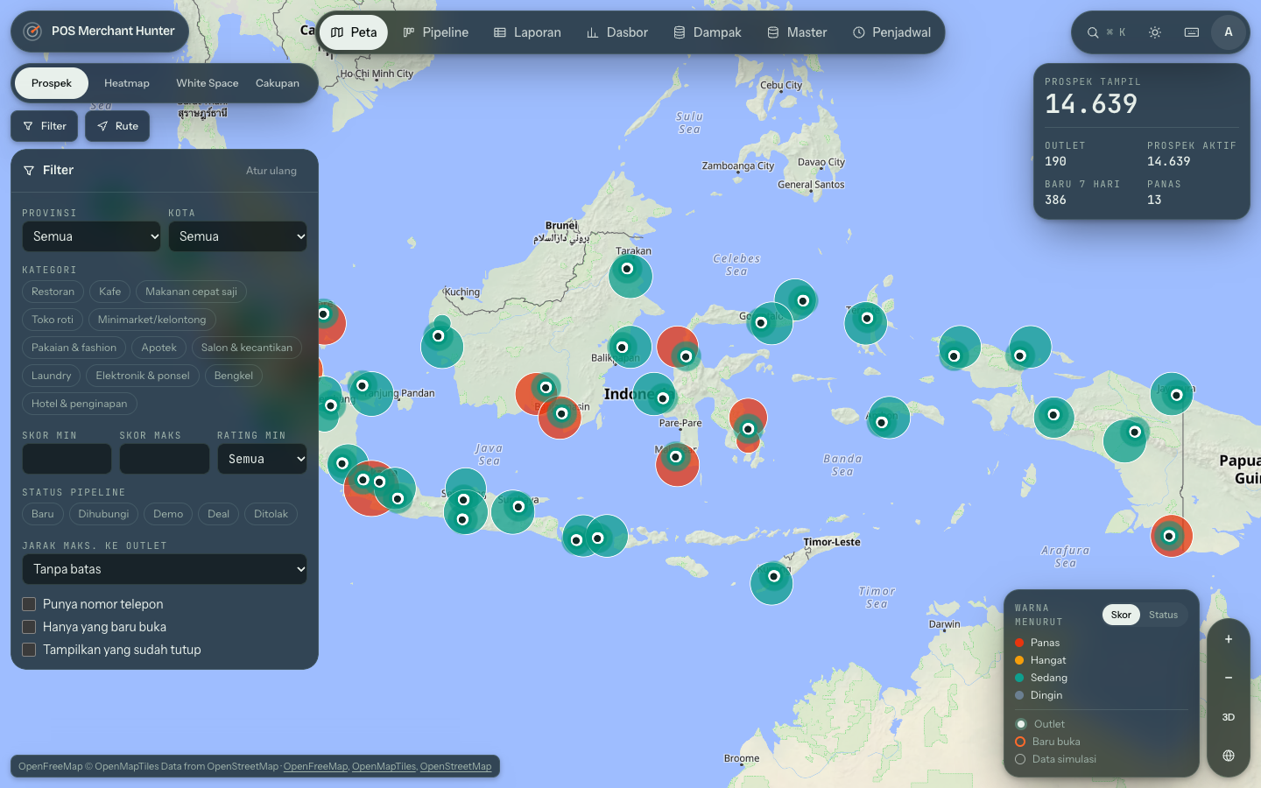
Peta: lihat semua calon
Titik hitam
Outlet yang sudah memakai POS kita.
Warna merah
Calon paling menarik (skor Panas).
Warna hijau tosca
Calon dengan peluang sedang.
Data pada gambar adalah data contoh.
Notes:
Peta menampilkan semua outlet dan calon pelanggan. Perbesar peta untuk melihat jalan dan nama tempat. Data pada gambar adalah data contoh.

Slide 6
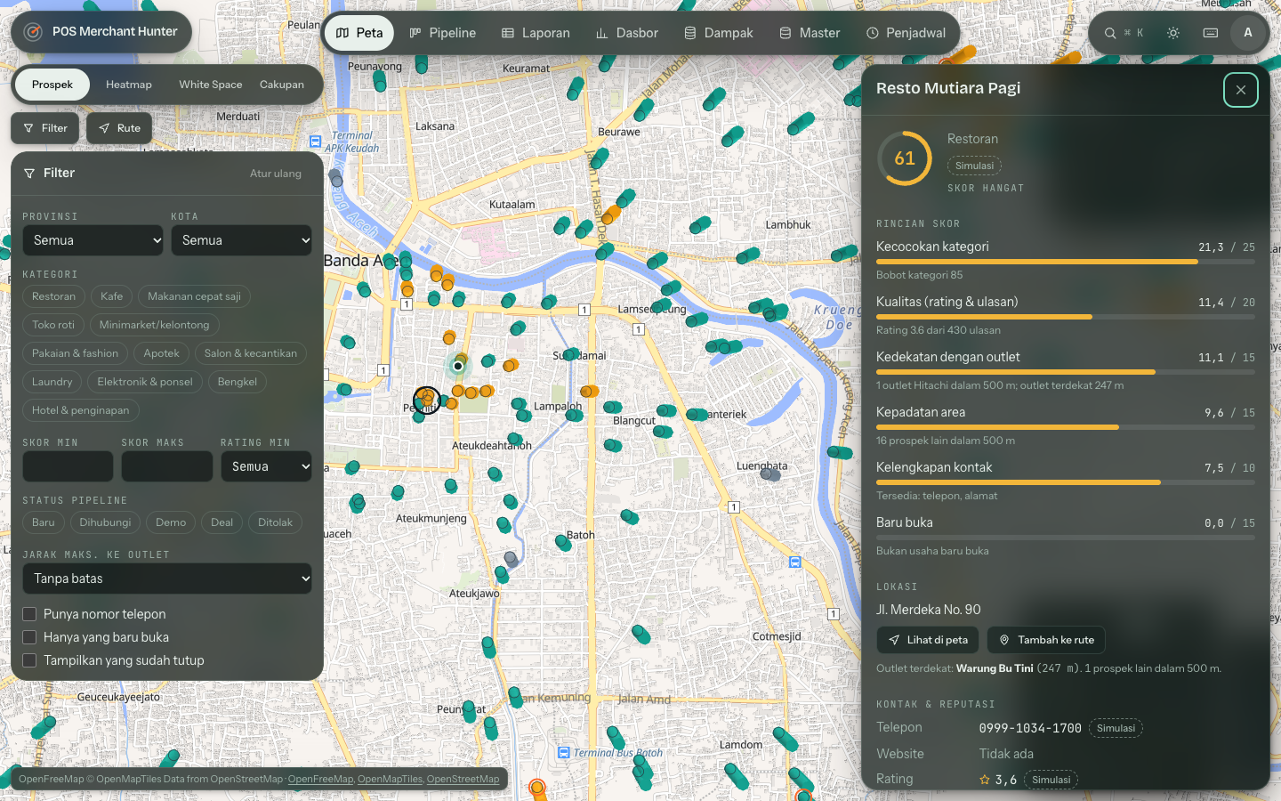
Klik titik, lihat kartunya
1
Skor
1
Angka 0 sampai 100. Makin tinggi, makin layak dihubungi.
2
2
Alasan skor
Daftar hal yang membuat skor naik atau turun.
3
Kontak
Telepon, alamat, dan rating. Geser ke bawah untuk tombol WhatsApp.
3
Notes:
Klik titik di peta untuk membuka kartu. Bagian bawah kartu berisi tombol WhatsApp, catatan, dan riwayat aktivitas.

Slide 7





Cara membaca skor
Panas
75 – 100
Hubungi lebih dulu
Skor dihitung dari 6 hal
Kecocokan jenis usaha
Rating dan ulasan
Hangat
55 – 74
Layak dicoba
Sedang
35 – 54
Jika ada waktu
Dekat outlet kita
Area yang ramai
Dingin
0 – 34
Prioritas rendah
Kontak lengkap
Baru buka
Notes:
Skor adalah gabungan enam hal. Rincian lengkap selalu terlihat di kartu prospek, jadi skor bisa dipahami dan tidak seperti kotak hitam.

Slide 8



Menghubungi dengan sopan
Pesan sudah terisi
Bisa diedit dulu sebelum dikirim. Tombol aktif jika ada nomor.
14
Peringatan dobel kontak
Muncul jika rekan sudah menghubungi dalam 7 hari terakhir.
hari jeda minimal antara dua kontak ke calon yang sama
Jangan hubungi lagi
Tandai calon yang menolak. Tombol WhatsApp-nya otomatis hilang.
Angka bisa diatur admin.
Notes:
Aturan kontak membuat tim tidak mengganggu calon pelanggan. Jeda 14 hari dan peringatan 7 hari adalah pengaturan awal dan bisa diubah admin di halaman Master, Pengaturan.

Slide 9
Pantau perjalanan tiap calon
Baru
Dihubungi
Demo
Deal
Ditolak
Kopi Senja
Salon Surya
Apotek Sehat
Warung Asri
Kios Nusa
Toko Roti
Seret kartu ke kolom berikutnya setelah ada kabar. Aplikasi mencatat siapa yang memindahkan dan kapan.
Notes:
Menu Pipeline menampilkan lima tahap. Ada tampilan Kanban (seret kartu) dan tampilan tabel. Contoh nama pada gambar hanyalah ilustrasi.

Slide 10
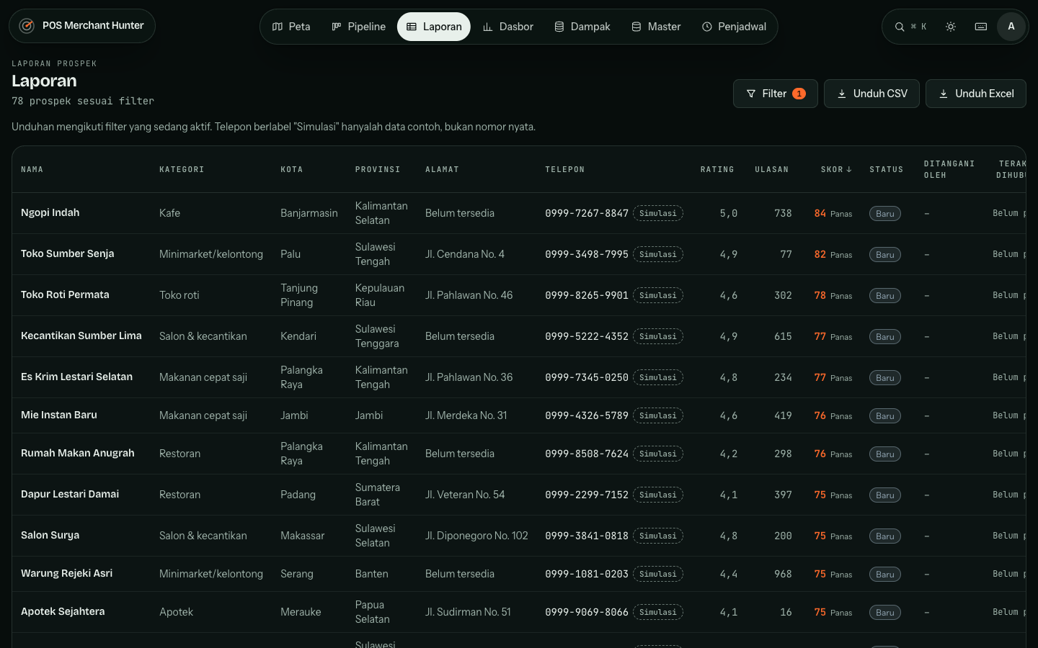
Laporan: tabel dan unduhan
Tabel lengkap
Nama, kota, telepon, skor, status, dan lainnya.
Urutkan dan saring
Klik judul kolom, atau pakai tombol Filter.
Unduh sesuai filter
Pilih CSV atau Excel. Isinya hanya yang sedang tampil.
Nomor berlabel Simulasi adalah data contoh.
Notes:
Halaman Laporan cocok untuk yang lebih suka melihat tabel daripada peta. Tombol Unduh Excel menghasilkan berkas .xlsx.

Slide 11



Susun rute kunjungan
1
2
3
Pilih calon
Susun rute
Buka di Maps
Centang 2 sampai 30 calon di peta atau di tabel.
Aplikasi mengurutkan agar perjalanan paling pendek.
Satu tombol membuka Google Maps, lalu ikuti petunjuk arah.
Perkiraan jarak dan urutan membantu menghemat waktu di jalan.
Notes:
Fitur rute memudahkan sales yang berkunjung langsung. Rute dibuka di Google Maps tanpa perlu kunci khusus.

Slide 12



Untuk HR dan manajemen
Akun pribadi
Dasbor ringkas
Etika dan privasi
Tiap orang punya akun sendiri. Semua aktivitas tercatat: siapa, kapan, dan apa. Saat ini semua akun punya akses yang sama.
Angka penting dalam satu layar: jumlah outlet, prospek aktif, tingkat konversi, dan deal bulan ini.
Hanya data bisnis yang terbuka untuk umum. Ada batas frekuensi kontak dan pilihan jangan hubungi lagi.
Notes:
Poin untuk HR: akun individual dan jejak aktivitas, serta aturan etika kontak. Perlu diketahui bahwa saat ini hanya ada satu peran, jadi semua akun punya akses yang sama.

Slide 13
Pertanyaan yang sering muncul
Tombol WhatsApp abu-abu?
Apa arti label Simulasi?
Calon itu belum punya nomor telepon, atau sudah ditandai jangan hubungi.
Data contoh untuk demo, bukan data asli. Jangan dipakai untuk menghubungi.
Alamat kosong?
Mulai dari siapa?
Sumber data kadang tidak punya alamat. Aplikasi menampilkan titik koordinatnya.
Mulai dari skor Panas yang belum pernah dihubungi.
Notes:
Pertanyaan yang paling sering muncul dari pengguna baru.

Slide 14
Mulai dalam 4 langkah
1
Masuk dengan akun Anda
2
Buka Peta atau Laporan, pilih kota
3
Hubungi calon Panas lewat WhatsApp
4
Catat hasilnya di Pipeline
Butuh akun atau bantuan? Hubungi admin aplikasi.
Notes:
Penutup dengan empat langkah mulai. Akun dibuat oleh admin.

